Slide 1
PhoneGap3.0
PhoneGap3.0が 2013/07/19にリリース
現在の最新は11月末に3.2がリリースされている

Slide 2
1.PhoneGapってどんなもの？
Adobe制のディストリビューション（配布物）名称
ソースコードは、Apache財団に寄贈されている
→ オープンソースの名称は Apache Cordova
PhoneGapはHTML5, CSS, JavaScriptを利用し、Webアプリライクな開発で、複数デバイス対応アプリを開発できる「ハイブリッドアプリケーション」開発用のフレームワーク

Slide 3
2.ハイブリッドアプリって？
ネイティブアプリと同様、アプリストアでインストールするアプリのこと
ネイティブとハイブリッドの違いは？
ネイティブアプリ
→ 特定言語で作成されていて
デバイス毎にごりごり開発したもの
ハイブリッドアプリ
→ HTML5等で作成されている
デバイス毎にごりごり開発してないもの

Slide 4
（参考）ネイティブ/ウェブ/ハイブリッド
アプリの種類 | ネイティブ アプリ | ハイブリッド アプリ | Webアプリ
言語 | Objective-C/Java | HTML5+CSS3+Javascript | HTML5+CSS3+Javascript
ストア | AppStore/GooglePlay | AppStore/GooglePlay | ×
課金方法 | 公式ストア | 公式ストア | 独自
利用方法 | インストール | インストール | ブラウザ
デバイス機能 | ◎ | ○ | △
オフライン利用 | ◎ | ○ | △
運用 | × | ○ | ○
開発費用 | × | △ | ○

Slide 5
3.PhoneGapの仕組み
（ざっくり）
複数デバイス対応のアプリを開発する場合
デバイスのOSごとに特定の開発環境、言語が必要
＝専門スキルが必要
→これが従来のネイティブアプリの開発方法
PhoneGapは、HTML5, CSS, JavaScriptを利用
Webアプリ開発の延長上で、複数デバイス対応アプリを開発できる（人材資源を流用しやすい）
専門言語のSE/PGを確保しなくても、WebアプリのSE/PGないしデザイナ(スクリプター？)で開発できる（人材確保が楽）

Slide 6
4.PhoneGapの特徴
HTML+CSS+Javascriptを使用したiPhone/Androidアプリ開発が可能
サポートされているプラットフォームが豊富
iOS、Android、Windows Phone、Windows8、symbian、webos、blackberry等
ネイティブAPIのアクセスが可能
iPhone/Androidを含むマルチプラットフォーム対応
既存のJavascriptフレームワークにも対応
様々なPhoneGapプラグインの存在
→ サイトにまとめられている http://docs.phonegap.com/en/edge/guide_hybrid_plugins_index.md.html#Plugin%20Development%20Guide?sdid=IZXVD

Slide 7
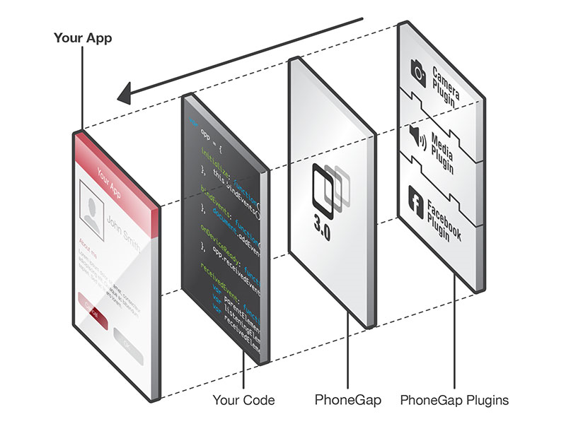
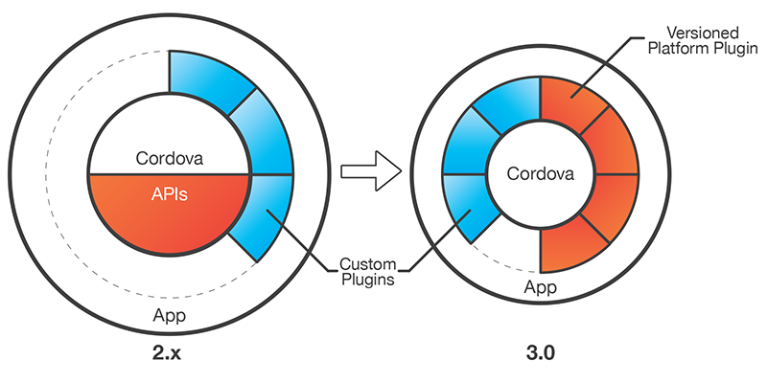
5. ２系から3.0のリリースでの変更点
プラグインの全部入りアプリから部分選択可に
プラグインアーキテクチャの導入
開発者が必要なプラグインのみを選択できる

Slide 8
6. ２系から3.0のリリースでの変更点
（インストール方法の変更）
Node.js の npm コマンドを利用しての一発インストールが可能になった
→ 逆を言えば、Node.js と npm コマンド必須
MacOSなら
sudo npm install -g phonegap
Windowsなら
npm install -g phonegap
とターミナルに入力すればPhoneGap3系のインストールが行える
インストール方法はバージョン毎に
http://phonegap.com/install/ にまとまっている

Slide 9
6.PhoneGapでの開発
開発方法として大きく２つの方法がある
PhoneGap Buildを使う方法
複数のデバイスでビルドするためのコマンドラインベースでの開発
複数のデバイス向けのアプリケーションを開発するためには、デバイスごとのビルド環境を用意する必要がある
例）Sampleプロジェクトにカメラプラグインを追加する場合
>cd sample
> phonegap local plugin add https://git-wip-us.apache.org/repos/asf/cordova-plugin-camera.git
PhoneGap SDKを使う方法
アドビシステムズ社が提供しているクラウドサービス.。ビルド環境はローカルに準備する必要がない
有償・無償の２種類のサービスがあるが、どちらのサービスにせよ月間ビルド数の上限がある事がデメリット
Dreamweaver CCを利用しているデザイナー等には、
アドビ製品の為、連携機能が容易されている。試すのは楽というメリットはある

Slide 10
PhoneGapと類似フレームワークTitanium Mobileの比較
以下の点で２つを比較する
実現すること
ワークフロー
動作原理
拡張方法
強み
弱み

Slide 11
比較１：実現すること
PhoneGap
HTMLベースのWebアプリケーションをネイティブアプリとして配布、インストールすること
Titanium Mobile
クロスプラットフォームなJavascriptランタイムとモバイル向けのAPIを提供する

Slide 12
比較２：ワークフロー
PhoneGap
HTML, CSS, JavaScriptを静的なサイトのようにローカルで編集する。（ネイティブのツールセットは不要）
Titanium Mobile
各ツールのセットアップを行った後に、Titaniumのツールのみを利用する。(このツールをIDEから利用することも可能)

Slide 13
比較３：動作原理
PhoneGap
各プラットフォームのブラウザコンポーネント(web view)
等をたちあげて、作成されたHTMLを読み込んで表示する
Titanium Mobile
ネイティブコード上でJavaScriptの実行環境( iOSでは JavaScriptCore、AndroidではデフォルトのV8もしくは Rhino)が動作し、JavaScriptを実行時に解釈して動作する

Slide 14
比較４：拡張方法
PhoneGap
JavaScriptから呼び出されるインターフェースを作成し、
そこから呼び出されるネイティブコードを作成して登録する
Titanium Mobile
UIを含む視覚的なコンポーネントも拡張可能。
ネイティブ側、JavaScript側の双方から呼び出し可能なプロキシオブジェクトを実装し、ブリッジとして利用できる

Slide 15
比較５：強み
PhoneGap
Web viewが動作すれば、どのプラットフォームでも動作する。
プラグインによる拡張がシンプル。
Titanium Mobile
高レベルなAPIが容易されている為、さまざまなネイティブの機能を利用できる

Slide 16
比較６：弱み
PhoneGap
UIのクオリティがWebのクオリティに依存する。特にAndroidでは制限がある。
ネイティブのUIをtukat 拡張ができない
Titanium Mobile
新たな環境に対応するのが難しいため、
対応プラットフォームが少ない(iOS, Android, Web)

Slide 17
★比較まとめ
PhoneGap
HTMLアプリケーションにデバイス固有の機能にアクセス可能に拡張するもの
（独自実装された高機能なブラウザ・・・みたいな）
Titanium
JavaScriptでネイティブAPIを呼び出すことで、UI含むデバイス固有の機能を利用するもの
（JavaScriptで開発するJava仮想マシン・・・みたいな）

Slide 18
Titanium
実現すること
ワークフロー
動作原理
拡張方法
強み
弱み

